Slide 1
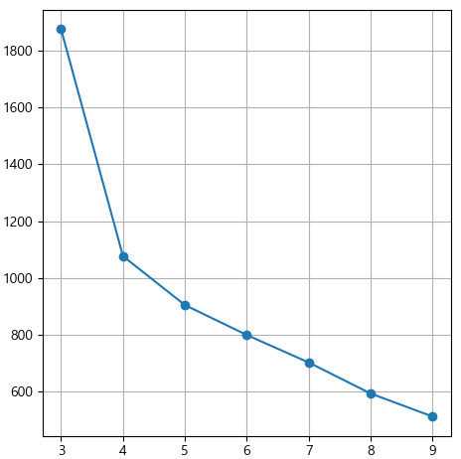
이커머스 고객 세분화 분석
분석목표 및 고객 세분화
분석 목표
RFM 고객분류
이커머스 데이터를 분석하여 고객들을 세분화하여 분석하고,
의미 있는 인사이트 도출
고객분류 | 숫자(명) | 고객비율(%)
미관심 고객 | 509 | 34.67
VIP 고객 | 400 | 27.25
신규 고객 | 341 | 23.23
수면 고객 | 218 | 14.85
데이터
Onlinesales_info
고객ID
거래ID
거래날짜
제품ID
제품카테고리
수량
평균금액
배송료
쿠폰상태
Customer_info
고객ID
성별
고객지역
가입기간
Marketing_info
날짜
오프라인비용
온라인비용
미관심 고객
Recency 가장 낮다, Frequency 가장 낮다, Monetary 가장 낮다
VIP 고객
Recency 가장 높다, Frequency 가장 높다, Monetary 가장 높다
수면 고객
Recency 낮은 편, Frequency 높은 편, Monetary 높은 편
신규 고객
Recency 높은 편, Frequency 낮은 편, Monetary 낮은 편
Discount_info
월
제품카테고리
쿠폰코드
할인율
Tax_info
제품 카테고리
GST
Elbow method에 따라,
고객 군집을 4개로 정하여 분석 진행

Slide 2
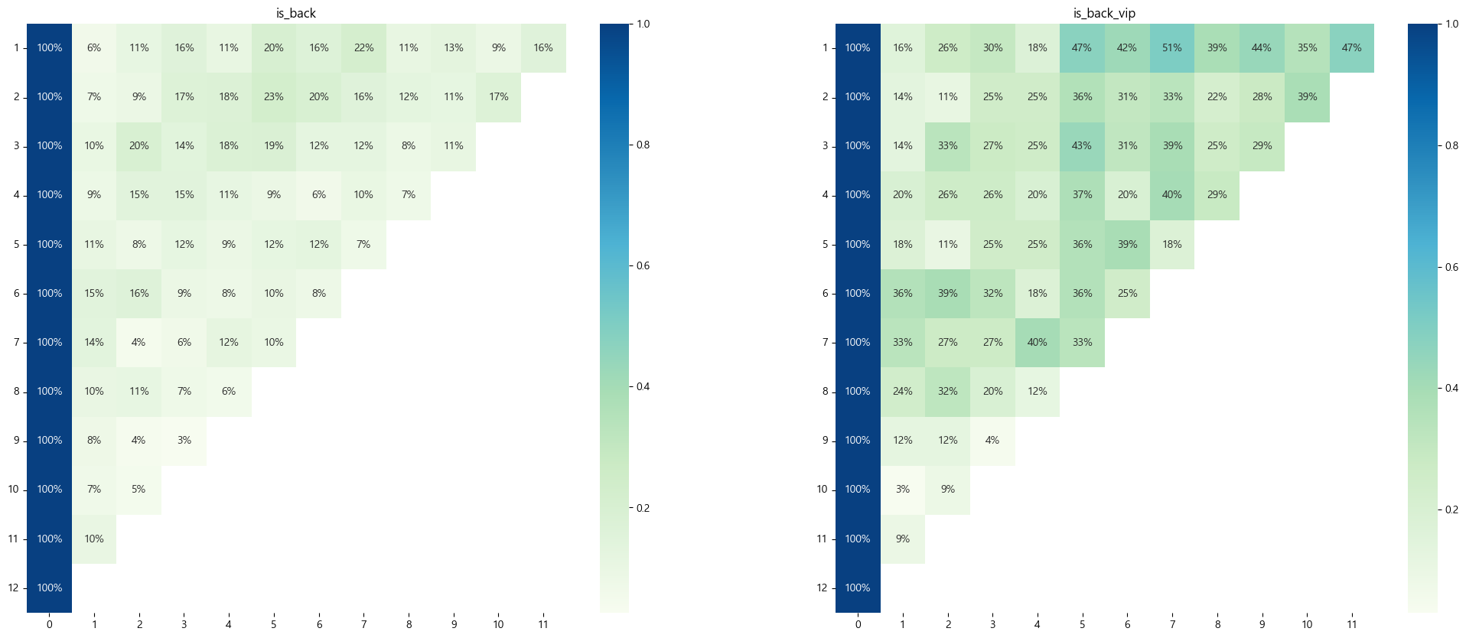
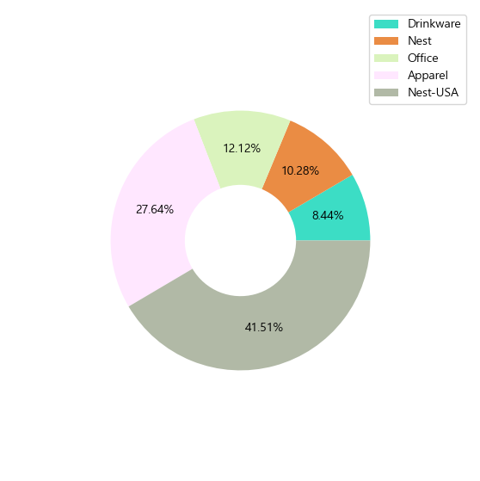
이커머스 고객 세분화 분석
VIP 고객의 재방문율
Cohort - 전체 고객
Cohort - VIP 고객
VIP 선호 상품
VIP 고객 군집의 경우 분명하게 최종 재방문율이 높음을 확인 가능
VIP 고객이 주로 거래한 제품의 목록을 확인한 결과 “Drinkware”, “Nest”, “Office”, “Apparel”, “Nest-USA”로 나옴
따라서, VIP 고객이 선호하는 상품에 대한 프로모션 전략을 수립하면 매출 향상에 도움이 될 거라 예상

Slide 3
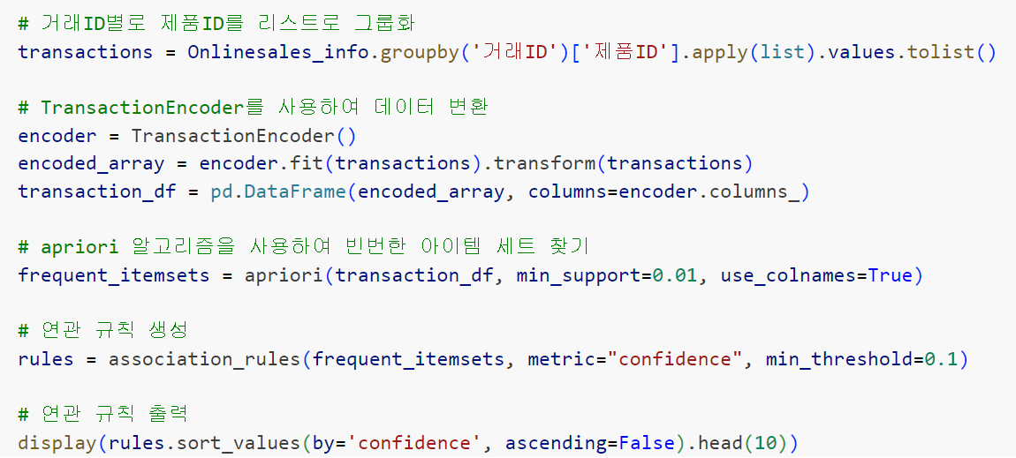
이커머스 고객 세분화 분석
장바구니 분석
Apriori 활용 연관성 분석
결과 해석
Rule 1
- 제품 0917을 구매했을 때, 제품 0915를 함께 구매할 확률이 약 72.75%
- lift 값이 41.15로 매우 높으므로, 이 두 제품은 서로 매우 강한 양의 연관성
Rule 2
- 제품 0915를 구매했을 때, 제품 0917을 함께 구매할 확률이 약 60.27%
- lift 값이 Rule 1과 동일하게 매우 높으므로, 이 두 제품은 서로 매우 강한 양의 연관성
Rule 3
- 제품 0976을 구매했을 때, 제품 0983을 함께 구매할 확률은 약 21.45%
- lift 값은 1.62로, 두 제품이 서로 구매될 확률이 독립적인 경우보다 약간 더 높음
antecedent | consequent | lift | confidence
Product_0917 | Product_0915 | 41.16 | 72.75
Product_0915 | Product_0917 | 41.16 | 60.27
Product_0976 | Product_0983 | 1.62 | 21.46
Product_0983 | Product_0976 | 1.62 | 20.82
Rule 4
- 제품 0983을 구매했을 때, 제품 0976을 함께 구매할 확률은 약 20.82%
- lift 값이 Rule 3와 동일, 두 제품이 서로 구매될 확률이 독립적인 경우보다 약간 더 높음
- 상품을 배치하거나 프로모션을 기획할 때 관련성 높게 나온 제품들을 함께 추천하거나 패키지로 묶어 판매
- ex) 제품 0917과 0915는 함께 묶어 할인을 제공하거나, 함께 구매를 유도하는 마케팅 캠페인을 진행

